Slide 1

CON TRANSPARENCIA 2021
Direccion Regional Santander
Centro Zonal Vélez
Municipio de la Belleza
Fecha 05/08/2021
ICBF RINDE CUENTAS
PÚBLICA

Slide 2
Silenciar los micrófonos y apagar cámara de video
Se informa que la reunión se grabará
BIENVENIDOS
Se realizará el registro de los asistentes a través del formulario enviado al chat de la reunión teams.
Si desea intervenir deberá levantar la mano y el moderador dará la palabra
Notes:
METODOLOGIA

Slide 3
Orden del día
Himno Nacional
Instalación por parte de la Dra. Alexandra Suárez Clavijo – Coordinadora CZ Vélez.
Contexto institucional. 1.1. Contexto Rendición Publica de Cuentas (Mesa Publica).
Oferta Institucional general (Primera Infancia , Infancia, Protección, Adolescencia y Juventud, Familias y Comunidades, Nutrición).
Experiencia exitosa de la Dirección Regional (Centro Zonal).
Informe presupuestal.
Informe de la implementación del acuerdo de paz.
Tema priorizado en la consulta previa.
Espacio de participación. Preguntas y respuestas.
Compromisos adquiridos.
Canales y medios para atención a la ciudadanía e informe PQRS.
Evaluación de la audiencia de Rendición Pública de Cuentas.
Cierre
1
2
3
4
5
6
7
8
9
1
0
PÚBLICA
Notes:
AJUSTAR SEGÚN LA AUDIENCIA MESA PUBLICA O RENDICION PUBLICA DE CUENTAS

Slide 4
1
CONTEXTO INSTITUCIONAL
33 regionales
213 centros zonales
1.122 municipios con atención del ICBF
2.830.968 Beneficiarios atendidos en el 2019
$6,9 billones
1.122 municipios con atención del ICBF
55% del presupuesto del sector de la inclusión social
PÚBLICA
* Incluye: 1101 municipios, 20 área no municipalizados e Islas de San Andrés

Slide 5
Entidad que trabaja por la prevención y protección integral de la primera infancia, la niñez, la adolescencia, la juventud y el bienestar de las familias en Colombia, brindando atención especialmente a aquellos en condiciones de amenaza, inobservancia o vulneración de sus derechos, llegando a cerca de 3 millones de colombianos con sus programas, estrategias y servicios de atención con 33 sedes regionales y 215 centros zonales en todo el país.
Objetivo
social

Slide 6
Promover el desarrollo y la protección integral de los niños, niñas y adolescentes, así como el fortalecimiento de las capacidades de los jóvenes y las familias como actores clave de los entornos protectores y principales agentes de transformación social.
Lideramos la construcción de un país en el que los niños, niñas, adolescentes y jóvenes se desarrollen en condiciones de equidad y libres de violencias.
Misión
Visión

Slide 7

OBJETIVOS
Asegurar una gestión institucional orientada a resultados a nivel nacional y local, apoyada en el uso de las tecnologías de la información.
Asegurar una gestión institucional orientada a resultados a nivel nacional y local, apoyada en el uso de las tecnologías de la información.
ESTRATÉGICOS
Garantizar intervenciones pertinentes y de calidad, dirigidas a los niños, niñas, adolescentes y jóvenes fortaleciendo el componente de familia bajo un enfoque diferencial y territorial.
Gestionar recursos financieros adicionales y optimizar su uso para maximizar el impacto
Fortalecer la gestión, seguridad y privacidad de la información y, los entornos donde es tratada, gestionada, administrada y custodiada.
Liderara la gestión del conocimiento en políticas de niñez y familias consolidando al ICBF como referente en América Latina
Fortalecer una cultura organizacional basada en el servicio, la comunicación efectiva, la innovación, el control, la mejora continua y el desarrollo del talento humano.
Prevenir los impactos ambientales generados por nuestra actividad.
Brindar condiciones de seguridad y salud en el ICBF.
PÚBLICA

Slide 8
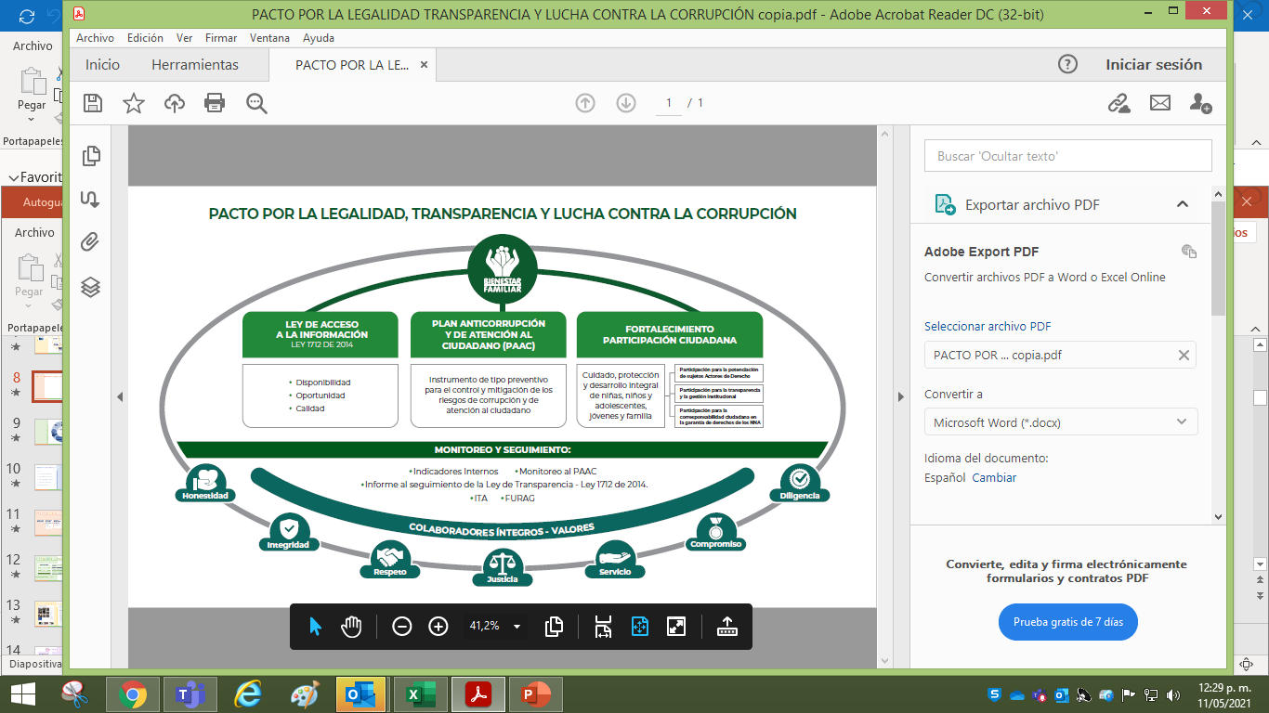
MODELO DE TRANSPARENCIA
PROCURADURIA: RESULTADO DEL INDICE DE TRANSPARENCIA Y ACCESO A LA INFORMACIÓN- ITA 2020: 100%
PÚBLICA

Slide 9

1 Gestión del riesgo de corrupción – Mapa de riesgos de corrupción.
Dirección de Planeación y Control de Gestión / Subdirección de Mejoramiento Organizacional
6 Plan de Participación Ciudadana
Dirección de Servicios y Atención
2 Racionalización de Trámites
Dirección de Planeación y Control de Gestión / Subdirección de Mejoramiento Organizacional
COMPONENTES DEL PLAN ANTICORRUPCIÓN Y DE ATENCIÓN AL CIUDADANO
5 Mecanismos para la Transparencia y el Acceso a la Información Pública.
Dirección de Planeación y Control de Gestión / Subdirección de Mejoramiento Organizacional
PLAN ANTICORRUPCIÓN Y DE ATENCIÓN AL CIUDADANO
3 Rendición de cuentas
Dirección de Planeación y Control de Gestión /Subdirección de Monitoreo y Evaluación
4 Servicio y Atención al Ciudadano
Dirección de Servicios y Atención

Slide 10
1.1. CONTEXTO RENDICIÓN PÚBLICA DE CUENTAS
¿Qué es rendir cuentas?
El proceso de rendición de cuentas se entiende como una obligación de las entidades de la Rama Ejecutiva y de los servidores públicos del orden nacional y territorial, así como de la Rama Judicial y Legislativa, de informar, dialogar y dar respuesta clara, concreta y eficaz a las peticiones y necesidades de las partes interesados (ciudadanía, organizaciones y grupos de valor) sobre la gestión realizada, los resultados de sus planes de acción y el respeto, garantía y protección de los derechos.
Notes:
COLOCAR FOTO DE LA AUDIENCIA MP O RPC 2020

Slide 11
¿PARA QUÉ SE RINDE CUENTAS?
Establecer diálogos participativos con sus grupos de valor.
Informar y explicar en un lenguaje comprensible la gestión realizada, los resultados y avances en la garantía de derechos por los que la entidad trabaja.
Evidenciar las múltiples acciones que desarrolla la entidad ante sus grupos de valor para cumplir con su misión (propósito fundamental).
Fomentar la transparencia, el gobierno abierto y la participación ciudadana en la gestión de la administración pública.
Cumplir con la responsabilidad del Estado de rendir cuentas, de acuerdo con lo establecido en el artículo 50, de la Ley 1757 de 2015.

Slide 12
MARCO NORMATIVO GENERAL
CONPES 3654 DE 2010
“Política de rendición de cuentas de la Rama Ejecutiva a los ciudadanos"
LEY 489 DE 1998
Artículo 33 “Audiencia públicas”
LEY 1757 DE 2015
Artículos 48 al 59 “Rendición de cuentas de la Rama Ejecutiva”. Manual único de rendición de cuentas.
COMPONENTE – RENDICIÓN DE CUENTAS
Plan Anticorrupción y de Atención al Ciudadano -

Slide 13

MICROSITIO DE TRANSPARENCIA - PÁGINA WEB

Slide 14
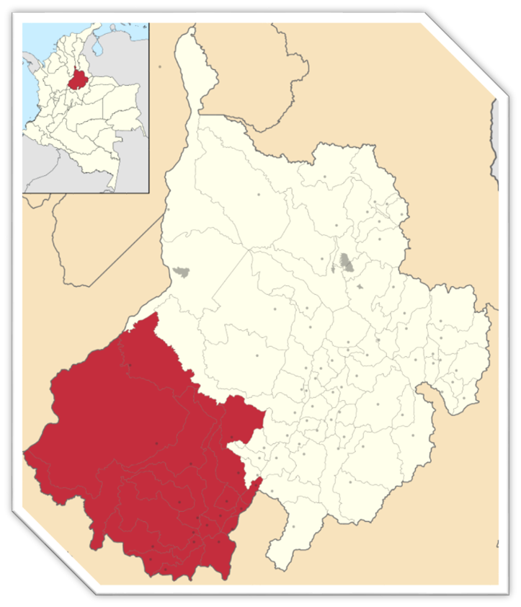
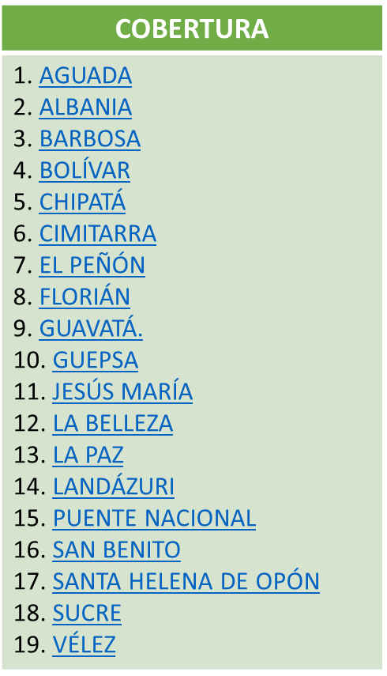
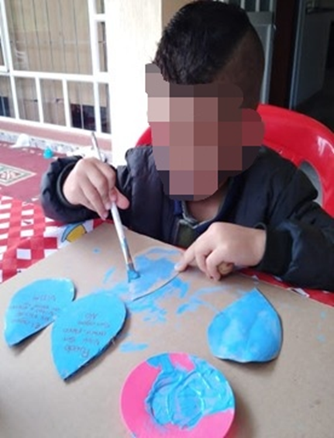
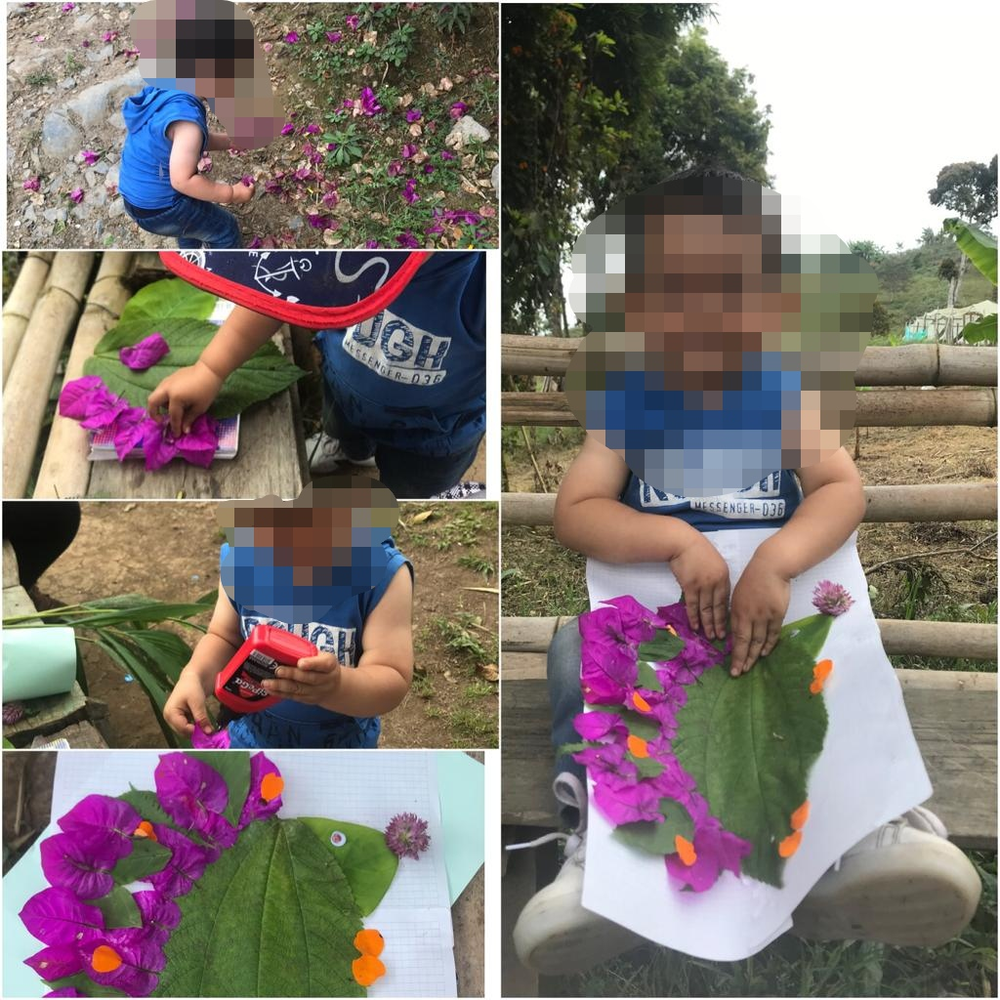
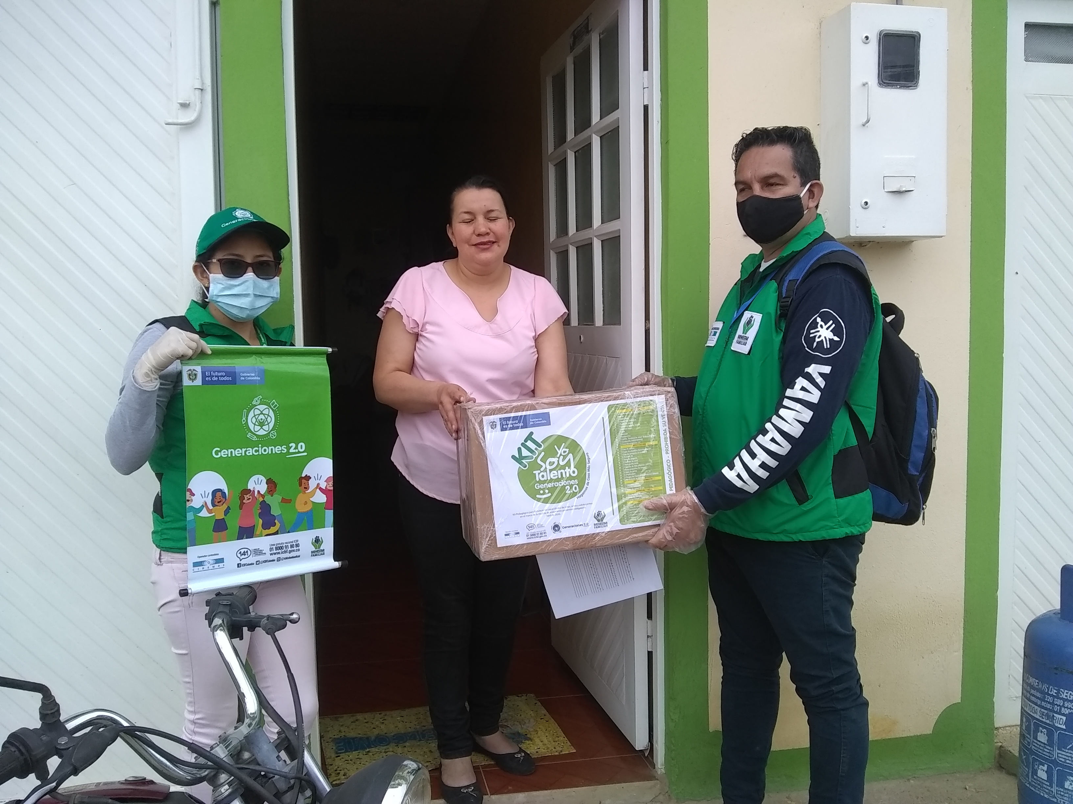
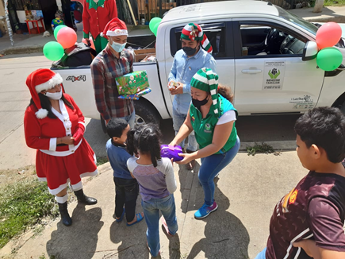
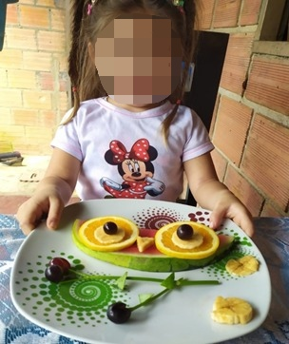
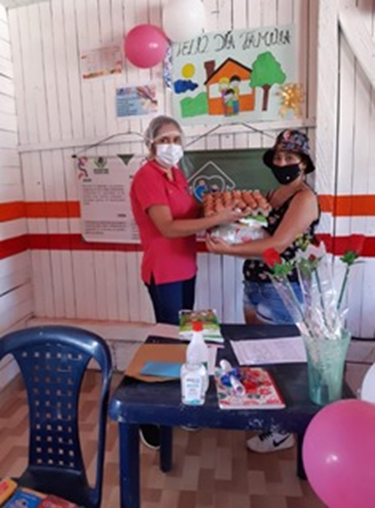
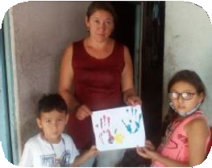
2
OFERTA INSTITUCIONAL GENERAL
Foto Experiencia CZ.
Foto Experiencia CZ.
Atención a la Primera Infancia
Infancia
Adolescencia y Juventud.
Foto Experiencia CZ.
Foto Experiencia CZ.
Foto Experiencia CZ.
Protección
Nutrición
Familias y Comunidades
Notes:
REGISTRAR LA OFERTA QUE TIENE EN EL CENTRO ZONAL O REGIONAL INDICAR LOS MUNICIPIOS DE INFLUENCIA ES INFORMACION GENERAL PARA LA AUDIENCIA DE MESA PUBLICA

Slide 15
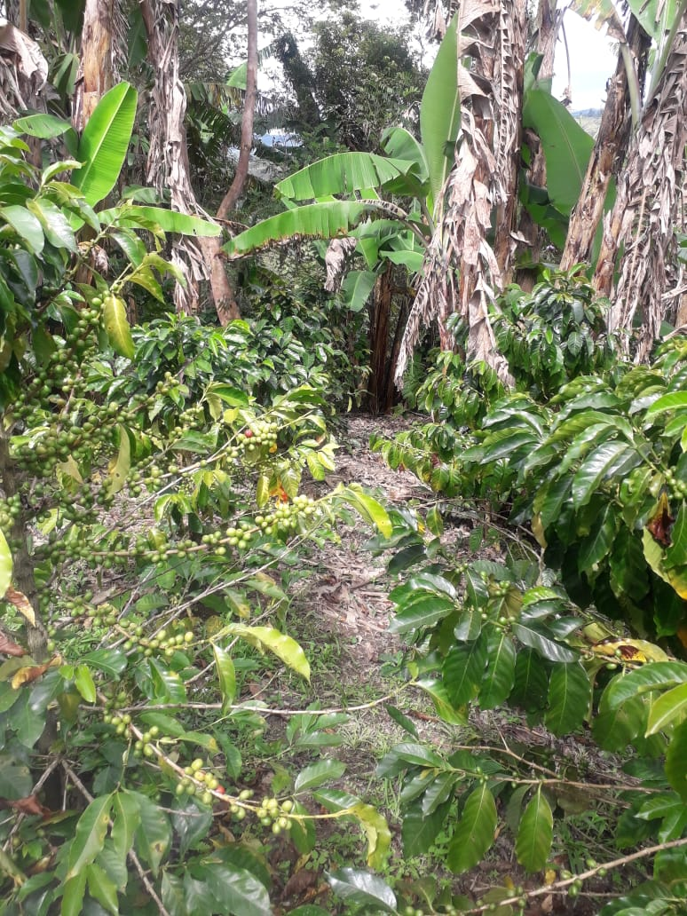
3
Experiencias exitosas
CENTRO ZONAL VÉLEZ
Foto Experiencia CZ.
Emprendimiento rural a través del programa de Hogar Gestor del Municipio de la Belleza, lo cual ha permitido el mejoramiento de los ingresos y de la calidad de vida de un adolescente con discapacidad y su núcleo familiar.

Slide 16
4
INFORME PRESUPUESTAL
CENTRO ZONAL VELEZ | PROGRAMACION METAS SOCIALES Y FINANCIERAS
 | CONSOLIDADO DE ATENCION
MODALIDADES DE ATENCION | CONTRATOS SUSCRITOS | CUPOS CONTRATADOS | USUARIOS ATENDIDOS
PRIMERA INFANCIA | 1CONTRATOS- HCB COMUNITARIO | 96 | 93
 | 1 CONTRATOS- DIMF | 197 | 197
ADOLESCENCIA Y JUVENTUD | 1 CONTRATO- GENERACIONES 2.0 | 50 | 50
FAMILIA
COMUNIDADES
NUTRICION
PROTECCION | 1 CONTRATO- HOGAR GESTOR | 5 | 5
TOTAL |  | 348 | 345

Slide 17
INFORME PRESUPUESTAL
Tipo de contrato | 2020 | Valor
Contratos de aporte | 19 CONTRATOS | $9,802,614,214
Contrato prestación servicios profesionales | 8 CONTRATOS | $235.179.694
Contrato prestación de servicios | 0
Otros - funcionamiento | 1 CONTRATO | $30.604.836
TOTAL |  | $ 10.068.398.744,00

Slide 18

6
tema priorizado
en la consulta previa
PÚBLICA
Notes:
SE REGISTRA TODO LO RELACIONADO CON EL TEMA DE INTERES DE INTERES DE ACUERDO CON LA ENCUESTA SE ATIENDEN LAS NECESIDADES DE INFORMACION DE LAS PARTES INTERESADAS

Slide 19
6
TEMA PRIORIZADO EN LA CONSULTA PREVIA
Numero de encuestas:
414
Participación:
Para obtener los resultados de esta consulta previa se contó con la participación de:
Aliados estratégicos
Comunidad
Proveedores
Sociedad
usuarios
Resultado:
El 26% de las encuestas aplicadas, siendo el mayor número de respuestas unificadas, se define que el tema a abordar en la mesa pública corresponde a Líneas de PROMOCION en la atención para niños y niñas de 6 a 13 años (salud mental, convivencia en entornos educativos y prevención en el uso de sustancias psicoactivas).
Notes:
SE PRESENTA EL ANALISIS DE RESULTADOS DE LA CONSULTA PREVIA A TRAVES DE LA ENCUESTA REALIZADA SE INFORMA SI SE REALIZO DE MANERA VIRTUAL O POR TEMAS DE CONECTIVIDAD FUE FISICA

Slide 20
Líneas de PROMOCION en la atención para niños y niñas de 6 a 13 años: salud mental, convivencia en entornos educativos y prevención en el uso de sustancias psicoactivas.
Desarrollo del tema

Slide 21
EN ICBF POR QUE HABLAMOS DE PROMOCION Y PREVENCION ?
Aspectos Normativos
Artículo 31 del Decreto 879 del 25 de junio de 2020
La Dirección de Infancia del ICBF , es la encargada de liderar políticas, planes, programas y proyectos dirigidos a promover los derechos de la infancia y a prevenir sus vulneraciones, y el diseño de los referentes de calidad para su atención integral en coordinación y articulación con las entidades que conforman el SNBF, recogiendo los referentes conceptuales y operativos para el desarrollo de la política pública y la atención integral de niñas y niños.
PÚBLICA

Slide 22
CONCEPTO DE SALUD
Modelo biopsicosocial
  Factores sociales como desencadenantes de la enfermedad
      Malaria, sequias y lluvias.
  Enfermedad ligada al desarrollo económico
  Salud es “un estado de completo bienestar físico, mental y social, y no solamente la ausencia de enfermedad” (1946, OMS)
La OMS describe la SALUD MENTAL COMO: ... un estado de bienestar en el cual el individuo se da cuenta de sus propias aptitudes, puede afrontar las presiones normales de la vida, puede trabajar productiva y fructíferamente y es capaz de hacer una contribución a su comunidad (OMS 2001a, p. 1)

Slide 23
Actividad de sensibilización
¿Cuál es la situación actual de los niños, niñas y adolescentes del municipio de la Belleza?
Salud Mental
Prevención del consumo de sustancias psicoactivas
Convivencia Escolar

Slide 24
¿Qué es salud mental?
La salud mental es un estado de bienestar en el que la persona realiza sus capacidades y es capaz de hacer frente al estrés normal de la vida, de trabajar de forma productiva y de contribuir a su comunidad. En este sentido positivo, la salud mental es el fundamento del bienestar individual y del funcionamiento eficaz de la comunidad.
La promoción de la salud mental consiste en acciones que creen entornos y condiciones de vida que propicien la salud mental y permitan a las personas adoptar y mantener modos de vida saludables. Entre ellas hay una serie de acciones para aumentar las posibilidades de que más personas tengan una mejor salud mental.

Slide 25
Salud mental en niños y adolescentes
Depresión
Ansiedad
Trastornos de la conducta
Dificultades de adaptación
Estrés

Slide 26
Salud mental en niños y adolescentes
Factores sociales
Factores familiares
Factores individuales

Slide 27
Salud mental en niños y adolescentes
1
Promoción de los entornos protectores
2
Fortalecimiento de las habilidades personales
3
Apoyo en manejo y control de las emociones

Slide 28
Según la Organización Mundial de la Salud se conoce como sustancias psicoactivas aquellas sustancias que, cuando se consumen, afectan los procesos mentales, como, por ejemplo, la cognición o la afectividad. Este término y su equivalente, sustancia psicotrópica, son las expresiones más neutras y descriptivas para referirse a todo el grupo de sustancias, legales e ilegales, de interés para la política en materia de drogas.
Se considera psicoactivo a toda sustancia química de origen natural o sintético que al introducirse por cualquier vía (oral, nasal, intramuscular o intravenosa) ejerce un efecto directo sobre el Sistema Nervioso Central (SNC), ocasionando cambios específicos a sus funciones. Estas sustancias son capaces de inhibir el dolor, modificar el estado anímico o alterar las percepciones.
Concepto de sustancias psicoactivas

Slide 29
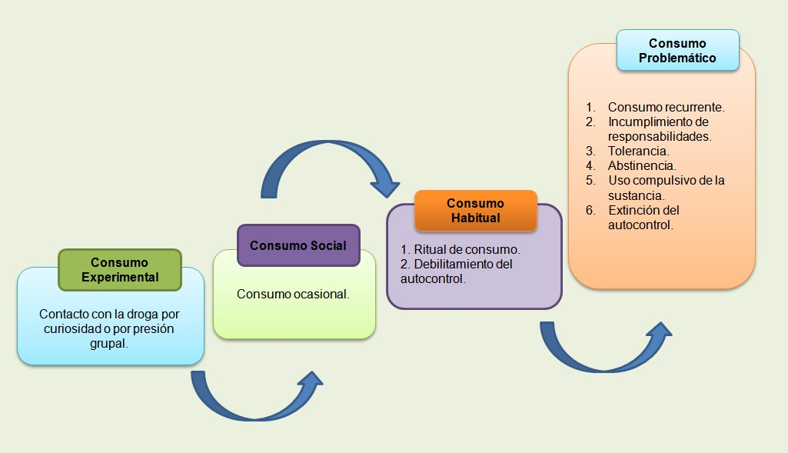
Niveles de consumo
Tomado de: ICBF (2016) Lineamiento técnico para la atención de niños, niñas y adolescentes, con sus derechos inobservados, amenazados o vulnerados, con consumo de sustancias psicoactivas. Aprobado mediante Resolución No. 1518 de febrero 23 de 2016.

Slide 30
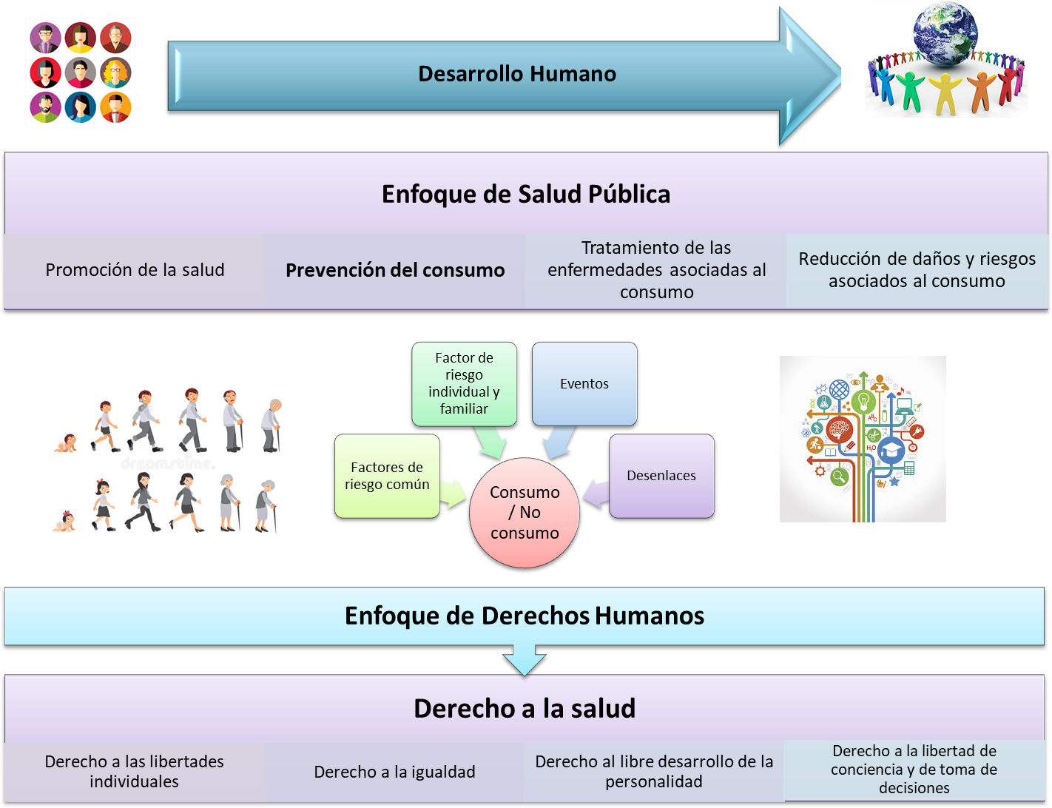
Enfoque para la prevención del consumo SPA
Tomado de: Ministerio de Salud y Protección Social y Ministerio de Justicia y del Derecho (2018) Lineamiento de prevención del consumo de alcohol y sustancias psicoactivas.

Slide 31
Prevención basada en la evidencia
Factores de riesgo
Factores de Protección
Estudio del contexto
Vincular a la familia
Intervención Temprana
Investigación
Capacitación a maestros
Habilidades socio-emocionales
Sistematización

Slide 32
Momento 1. Evaluación y análisis de necesidades
Momento 2. Análisis internos y externos para la implementación
Momento 3. Implementación del programa preventivo
Momento 4. Seguimiento del programa o acción planteada
Momento 5. Ajuste del programa o acción implementada.
Gestión para la prevención del consumo de SPA

Slide 33
Estrategias de prevención
Embarazo
Orientación en cuidados durante la gestación.
Primera Infancia
Educación temprana
Desarrollo de habilidades
Pre- adolescencia
Formación en normas, reglas y límites
Juventud
Asesoría en transición a la vida adulta
Adolescencia
Orientación para la construcción del proyecto de vida
Formación en sentido de vida
Infancia intermedia
Crianza positiva
Habilidades personales y sociales

Slide 34
Ley 1620 de 2013
Objeto. “El objeto de esta ley es contribuir a la formación de ciudadanos activos que aporten a la construcción de una sociedad democrática, participativa, pluralista e intercultural, en concordancia con el mandato constitucional y la Ley General de Educación –Ley 115 de 1994– mediante la creación del Sistema Nacional de Convivencia Escolar y Formación para los Derechos Humanos, la Educación para la Sexualidad y la Prevención y Mitigación de la Violencia Escolar, que promueva y fortalezca la formación ciudadana y el ejercicio de los derechos humanos, sexuales y reproductivos de los estudiantes, de los niveles educativos de preescolar, básica y media y prevenga y mitigue la violencia escolar y el embarazo en la adolescencia”.
Convivencia Escolar

Slide 35
Que es Convivencia escolar
“La convivencia escolar se puede entender como la acción de vivir en compañía de otras personas en el contexto escolar y de manera pacífica y armónica. Se refiere al conjunto de relaciones que ocurren entre las personas que hacen parte de la comunidad educativa, el cual debe enfocarse en el logro de los objetivos educativos y su desarrollo integral. ”. Ley 1620 de 2013
Un ambiente escolar positivo crea relaciones de convivencia pacífica, aporta a la permanencia de los niños, niñas y adolescentes en la escuela, mejora los desempeños académicos y previene situaciones como los embarazos tempranos no deseados, la vinculación laboral temprana, y otras situaciones que limitan su desarrollo integral y ejercicio pleno de sus derechos”. Ley 1620 de 2013

Slide 36

Normatividad
Instancias
Ley General de educación, ley 115 de 1994
Ley 1620 de 2013
Decreto 1965 de 2013
Decreto Único Reglamentario del Sector Educación 1075 2015
Sistema Nacional de Convivencia Escolar
Mesa técnica del Comité Nacional de Convivencia Escolar.
Comités de convivencia territorial
Comité de Convivencia Nacional.
Aliado estratégico: Ministerio de Educación Nacional – Sector educación.

Slide 37
Promoción y prevención
en el entorno educativo.
Acciones que permiten reforzar la ciudadanía de niñas y niños y su reconocimiento como sujetos de derechos, propiciando el pleno ejercicio de sus DH, DSR. Supone a su vez la promoción de procesos de aprendizaje dirigidos a comunidad educativa (docentes, padres, madres, estudiantes, administrativos, directivos, pero también a las diferentes entidades públicas que tengan relación con el ámbito escolar) para cualificar su actuación en su papel como corresponsables en la protección integral de las niñas y los niños. A su vez implica incidir en el cambio de prácticas de maltrato y de agresión normalizadas entre los miembros de la comunidad educativa, así como en generar alternativas que permitan unas relaciones de poder horizontales.
La prevención en este entorno se enmarca en el fortalecimiento de los mecanismos de participación efectiva de niñas y niños en sus procesos de desarrollo integral desde las dimensiones cognitivas, afectivas, políticas y sociales. Estas, son trascendentales para la construcción de la ciudadanía, el diálogo intercultural, las afectividades, el reconocimiento propio y el respeto por las diferencias.
En este sentido, los énfasis de la prevención se centran en evitar la ocurrencia de fenómenos relacionados con la violencia escolar (acoso escolar), riesgos digitales, violencia sexual, reclutamiento, uso y utilización y la discriminación por razones de sexo, género, diversidad sexual, pertenencia étnica y/o discapacidad.

Slide 38
Prevención de la violencia en el entorno educativo… más allá del acoso escolar.
Agresión escolar.
Relacional.
Electrónica
Física
Gestual
Verbal
Acoso escolar (bullying)
Ciber acoso (ciber bullying)
Violencia sexual
Discriminación.
Notes:
Es toda acción realizada por uno o varios integrantes de la comunidad educativa que busca afectar negativamente a otros miembros de la comunidad educativa, de los cuales por lo menos uno es estudiante.

Slide 39
El ICBF es el encargado de:
De acuerdo a Artículo 24 de la Ley 1620 de 2013
1. Dar los lineamientos a las autoridades administrativas competentes y a los consejos territoriales de política social, acorde con las funciones y acciones que les corresponde en el Sistema Nacional de Convivencia Escolar, en particular y en relación con los comités municipales, distritales y departamentales de convivencia escolar y con la Ruta de Atención Integral.
2. Atender y orientar a niños, niñas y adolescentes a través de las autoridades administrativas competentes, en el ejercicio y restablecimiento de sus derechos humanos, sexuales y reproductivos.
3. Recibir denuncias y adoptar las medidas de emergencia y de protección necesarias en los casos en que los niños, las niñas y los adolescentes sean víctimas de delitos, o en aquellos casos que corresponden a convivencia escolar o vulneración de derechos sexuales y reproductivos y que provienen de la activación de la ruta de atención integral por parte de los rectores de los establecimientos educativos.
4. Adoptar medidas de prevención o protección, a través de la acción del comisario de familia, una vez agotada la instancia del comité escolar de convivencia de que trata la presente ley.
5. Realizar seguimiento y reportar al Sistema de Información Unificado de Convivencia Escolar directamente o a través de las autoridades administrativas competentes, los casos que le sean remitidos, atendiendo a los protocolos que se establezcan, de conformidad con la reglamentación que para tal fin se expida.

Slide 40
Sistema Nacional de Convivencia Escolar y Formación para los Derechos Humanos, la Educación para la Sexualidad y la Prevención y Mitigación de la Violencia Escolar
Este Sistema reconoce a los niños, niñas y adolescentes como sujetos de derechos, y a la comunidad educativa en los niveles de preescolar, básica y media como la responsable de formar para el ejercicio de los mismos, conforme a lo dispuesto en la Constitución Política Nacional, las Leyes 115 de 1994 y 1098 de 2006, las disposiciones del Consejo Nacional de Política Social y demás normas asociadas a violencia escolar, que plantean demandas específicas al sistema escolar.
Objetivos del Sistema. Son objetivos del Sistema Nacional de Convivencia Escolar y Formación para los Derechos Humanos, la Educación para la Sexualidad y la Prevención y Mitigación de la Violencia Escolar
Convivencia Escolar

Slide 41
Artículo 10. Funciones de los comités municipales, distritales o departamentales de convivencia escolar. Son funciones de estos comités, en el marco del Sistema Nacional:
Armonizar, articular y coordinar las acciones del Sistema con las políticas, estrategias y programas relacionados con su objeto en la respectiva jurisdicción, acorde con los lineamientos que establezca el Comité Nacional de Convivencia Escolar y la Ruta de Atención Integral para la Convivencia Escolar.
. Garantizar que la Ruta de Atención Integral para la Convivencia Escolar sea apropiada e implementada adecuadamente en la jurisdicción respectiva, por las entidades que hacen parte del Sistema en el marco de sus responsabilidades.
Contribuir con el fortalecimiento del Sistema Nacional de Convivencia Escolar y Formación para los Derechos Humanos, la Educación para la Sexualidad y la Prevención y Mitigación de la Violencia Escolar en su respectiva jurisdicción.
Fomentar el desarrollo de competencias ciudadanas a través de procesos de formación que incluyan además de información, la reflexión y la acción sobre los imaginarios colectivos en relación con la convivencia, la autoridad, la autonomía, la perspectiva de género y el ejercicio de los derechos humanos, sexuales y reproductivos.
Convivencia Escolar

Slide 42
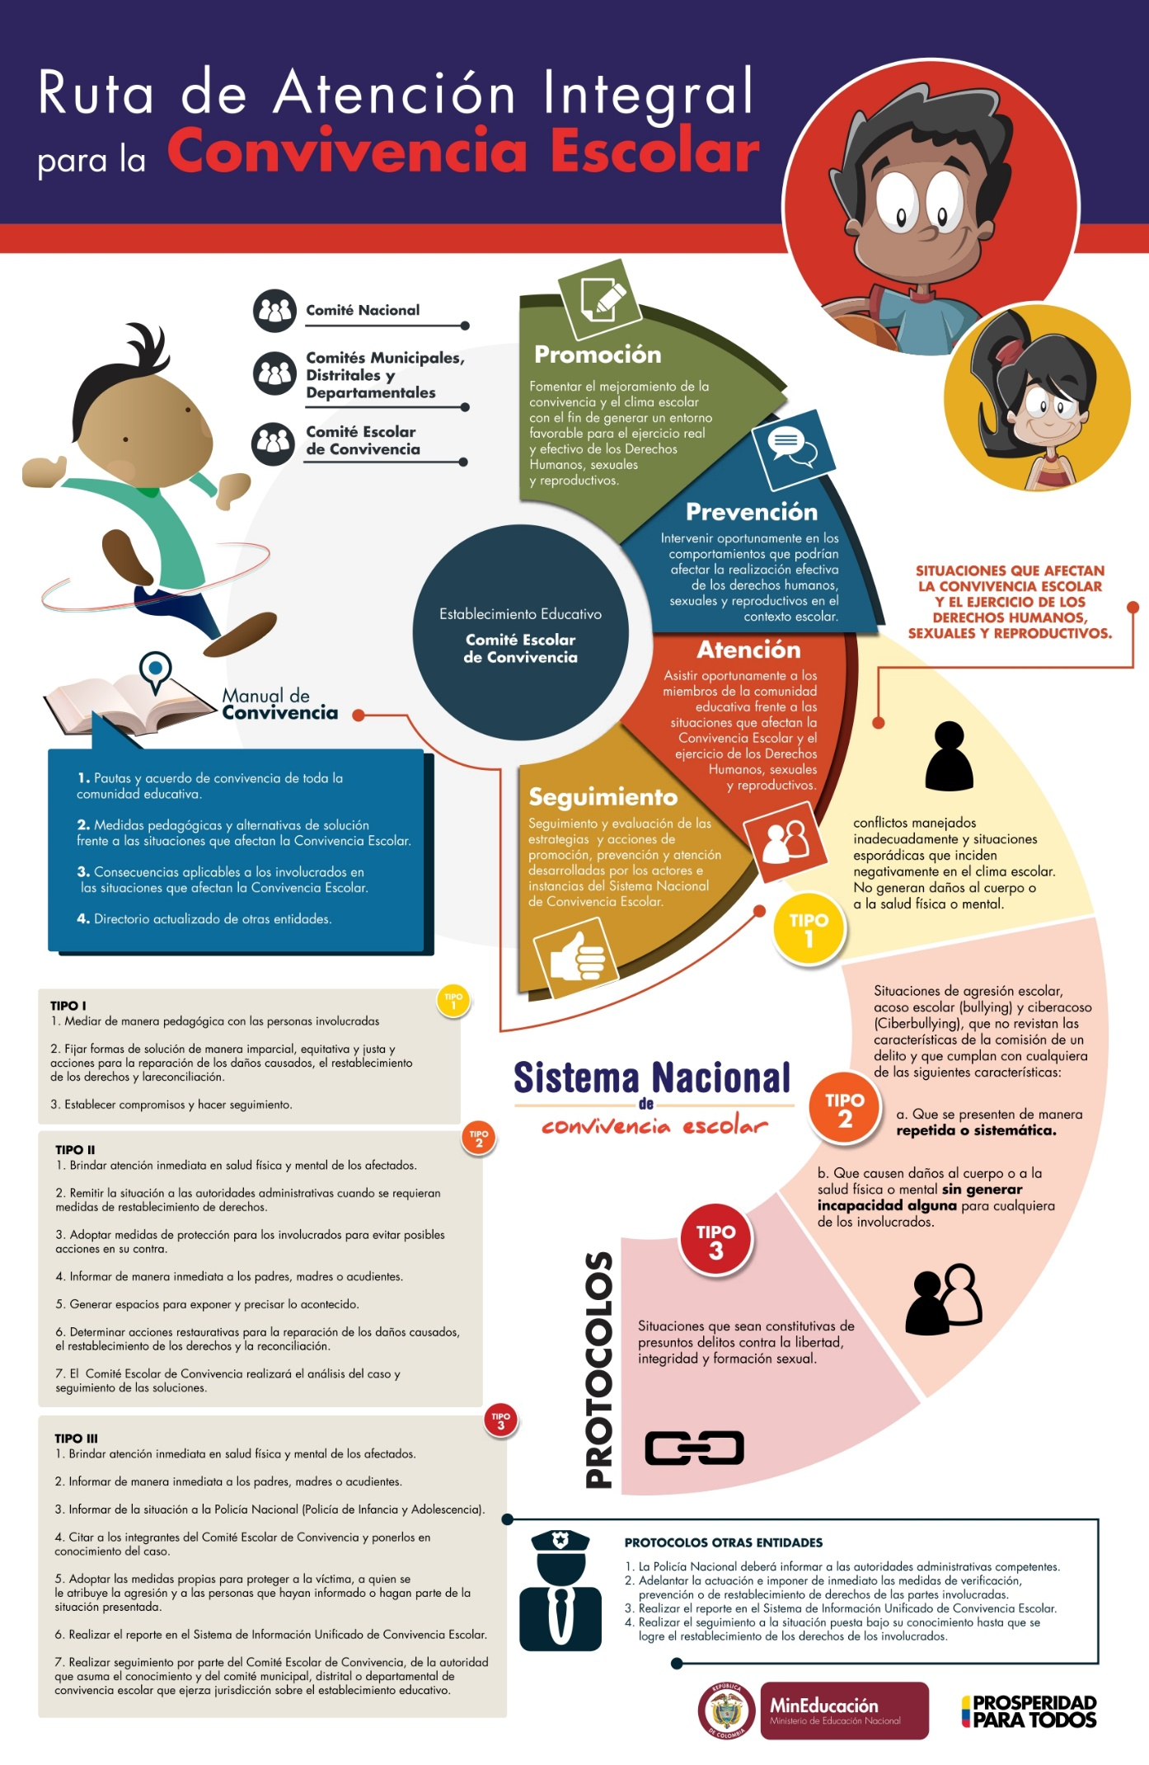

Ruta de atención integral
Protocolos generales para la atención de situaciones que afectan la convivencia escolar. Tipo I, II y III.
Protocolos específicos sobre situaciones de convivencia escolar.
  Prevención de Consumo de Sustancias Psicoactivas.
  Prevención de violencia basada en género.
  Prevención del suicidio.
  Prevención de discriminación por xenofobia
  Acciones de la policía en Establecimientos Educativos.
  LINK
https://www.colombiaaprende.edu.co/contenidos/coleccion/kit-de-herramientas-para-la-convivencia-escolar

Slide 43
Actividad de aplicación
Realice un análisis de las condiciones actuales de los niños, niñas y adolescentes del municipio de la Belleza desde cada uno de los sistemas del enfoque ecológico.
Macrosistema
Exosistema
Mesosistema
Individuo
Microsistema

Slide 44

LOGROS FRENTE AL TEMA PRIORIZADO
Sensibilidad y compromiso de los actores sociales y funcionarios de las instituciones del municipio de la Belleza frente a los derechos de los niños, niñas y adolescentes.
Activación y creación del decreto del Comité Intersectorial de violencias en cumplimiento del decreto 17190 de 2020.
Creación del decreto municipal para la activación del Comité de Erradicación del Trabajo Infantil.
Conformación y desarrollo del Comité Municipal de Convivencia Escolar.

Slide 45

RETOS FRENTE AL TEMA PRIORIZADO
Fortalecer las competencias municipales para la prevención y atención de casos de salud mental en niños, niñas y adolescentes.
Fortalecer programa de prevención y atención de Uso y Consumo de sustancias psicoactivas.
Promover la articulación de las instancias del municipio en la promoción de la convivencia escolar.

Slide 46

7
Espacio de participación
preguntas y respuestas
PÚBLICA

Slide 47

8
Compromisos
adquiridos
PÚBLICA

Slide 48
8
COMPROMISOS ADQUIRIDOS 2021
COMPROMISO POR CENTRO ZONAL | RESPONSABLE | FECHA DE CUMPLIMIENTO (DENTRO DE LA VIGENCIA)

Slide 49
8
CUMPLIMIENTO DE COMPROMISOS 2020
COMPROMISO POR CENTRO ZONAL | RESPONSABLE | FECHA DE CUMPLIMIENTO (DENTRO DE LA VIGENCIA)
Brindar Asistencia Técnica a las Instituciones Educativas y Comisaría de Familia del Municipio de Bolívar en la articulación intersectorial de rutas para la prevención y atención de violencias contra niños, niñas y adolescentes, desde el enfoque de derechos, la protección integral y la corresponsabilidad de la familia, la comunidad y el Estado. | Amparo Pérez López Profesional Especializado CZ ICBF Vélez | 28/10/2020

Slide 50
9
CANALES Y MEDIOS PARA ATENCIÓN A LA CIUDADANÍA E INFORME PQRS
REPORTE CONSOLIDADO DEL CZ Vélez
TIPO | PRINCIPALES MOTIVOS | 2020 | OPORTUNIDAD RESPUESTA
Peticiones | Solicitudes de cupos | 5 | Inmediato
 | Reporte amenaza o vulneración de derechos | 2 | Inmediato
 | Solicitud de restablecimiento de derechos | 1 | Inmediato
Quejas
Reclamos
Sugerencias
Notes:
Requisitos a los cuales la información de la diapositiva da respuesta: período 1 de enero de 2020 al 31 de diciembre de 2020
Información sobre la gestión realizada frente a los temas recurrentes de las peticiones, quejas, reclamos o denuncias recibidas por la entidad.

Slide 51
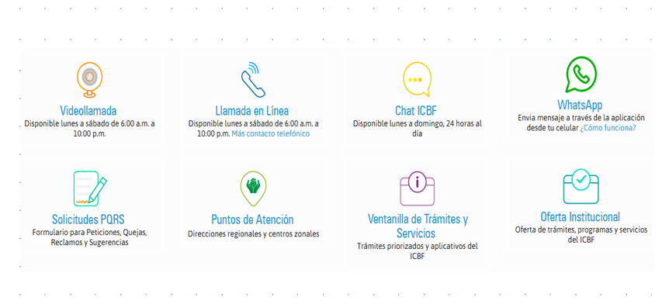
PREVENCIÓN DE VIOLENCIAS
Se fortalecieron los canales de atención 24/7 para niños, niñas y adolescentes que se sienten amenazados o han visto vulnerados sus derechos:
Notes:
Requisitos a los cuales la información de la diapositiva da respuesta:
Temas sobre los cuáles la entidad divulga información en el proceso de rendición de cuentas.

Slide 52
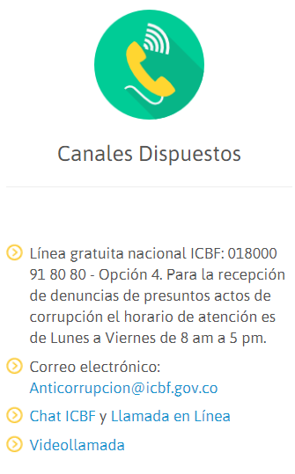
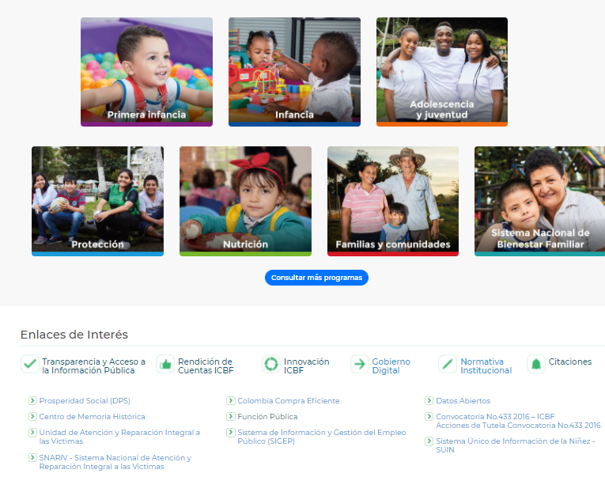
LÍNEA ANTICORRUPCIÓN Y PÁGINA WEB
LÍNEA ANTICORRUPCIÓN
WWW.ICBF.GOV.CO
Programas, estrategias y servicios
Trámites
Espacios de participación en línea
Oferta de información en canal electrónico
Conjuntos de datos abiertos disponibles
Avances y resultados de la gestión institucional
El Plan anticorrupción y de atención al ciudadano
Informes de Rendición de Cuentas y Mesas Públicas
Notes:
Requisitos a los cuales la información de la diapositiva da respuesta:
Temas sobre los cuáles la entidad divulga información en el proceso de rendición de cuentas.

Slide 53
10
EVALUACIÓN
Con el objetivo de conocer la percepción de los participantes acerca de la Mesa Pública realizada por el ICBF, se les solicita diligenciar una evaluación de la misma.

Slide 54

GRACIAS
PÚBLICA

